Slide 1
4 санын қосу және азайту
2
3
1
Сабденова Роза

Slide 2
Мақсаты:
Білімділігі: 10 көлеміндегі санға 4-ті қосу және саннан 1-ті азайту тәсілімен оқушыларды таныстыру. Дамытушылығы: ауызша, жазбаша есептеу дағдыларын арттыру.Ойлауын, танымдық қабілетін, белсенділігін, шығармашылық қабілетін арттыру. Тәрбиелігі: оқушыларды мақсатқа жетуге, ұйымшыл болуға, әдептілікке тәрбиелеу.

Slide 3
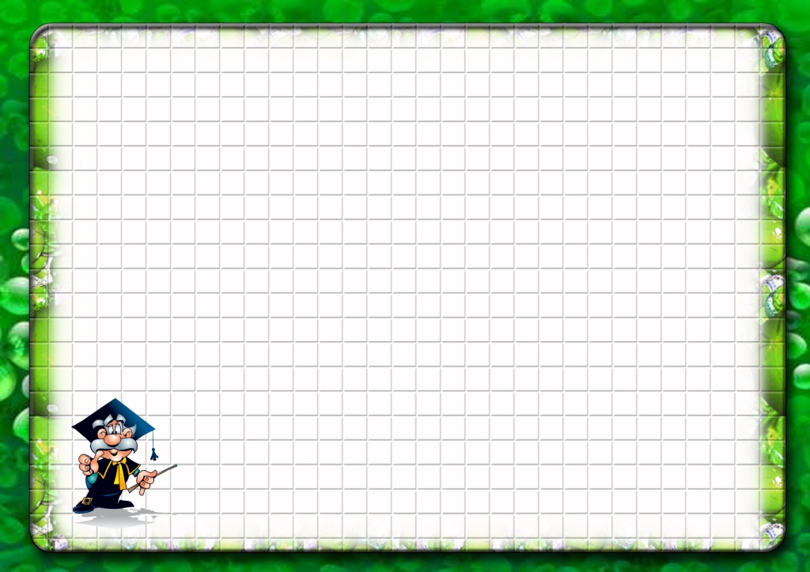
Үй тапсырмасы:
2+4*6-1 3+5*10-2
4-1*2+3 5+1*9-2 4+3* 9-3 8-0*1+7

Slide 4
Ой қозғау
Пеш үстінде 4 мысық Пеш қасында 4 мысық Айтшы сонда барлығы Болады неше мысық?
3. Суда алты қаз, Төбеде төрт қаз Судың маңында Айтшы неше қаз?
5. Сегіз асықтың төртеуін Досың сұрап алады Айтшы сонда нешеуі Өз қолыңда қалады?
2. Он қолымда 5 саусақ, Сол қолымда 4 саусақ Алақанды ашамыз, Бесті төртке қосамыз. Кел санайық ал мұны, Нешеу болды барлығы?

Slide 5
Жаңа сабақ
4 санын қосу және азайту

Slide 6
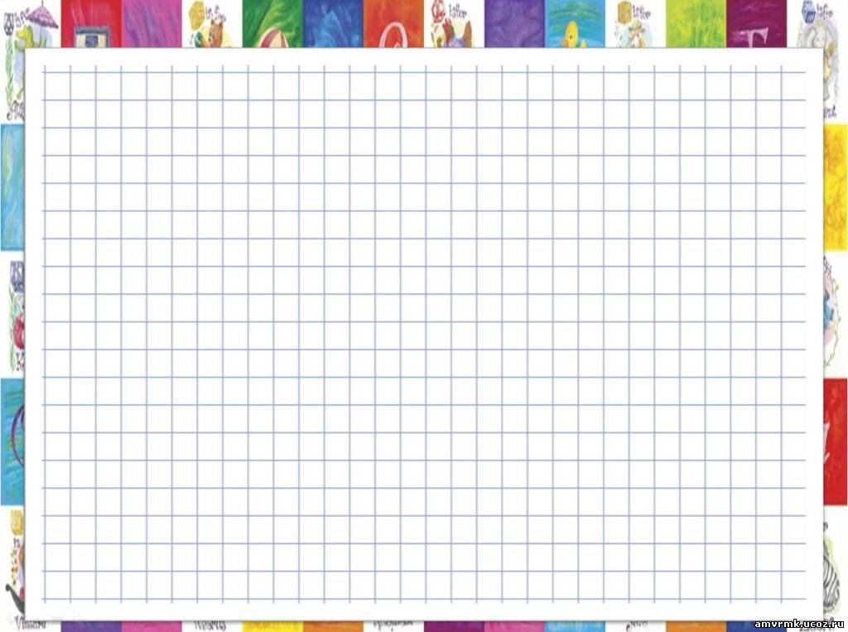
Жұптық жұмыс:
1 қатар:
2 қатар:
3 қатар:
+
4
-
1
2
6
5
+
-
=
-
4
+
3
2
1
5
10
-
+
-
=
+
4
-
2
3
4
3
+
-
=

Slide 7
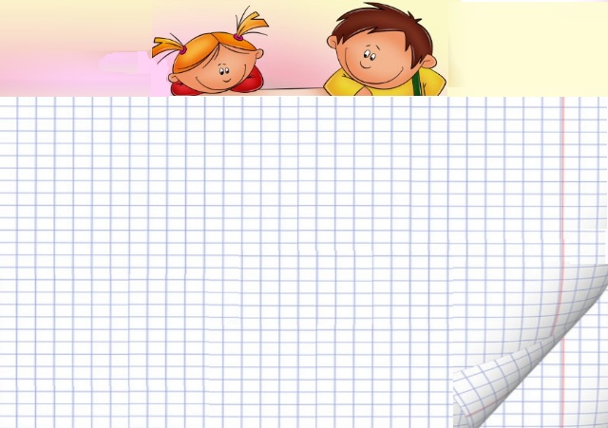
0
1
2
3
4
5
6
7
8
9
10
№2
4+4=8 8-4=4
+4= -4=

Slide 8
Сергіту сәті
Бала, бала, балақан, Қане, қайсы алақан. Саусақтарың әйбат, Былай-былай ойнат. Оң қолымда бес саусақ, Сол қолымда бес саусақ. Екі қолды қосқанда, Болады екен он саусақ.

Slide 9
№4. Қызыл және көк кесінділердің ұзындықтарының қосындысын жасыл кесіндінің ұзындығын салыстыр. 1.Кесіндіні өлшеу 2.Қызыл және көк кесіндінің қосындысының ұзындығын табу. 3.Ол кесіндіні жасыл кесіндімен салыстыру.
Қызыл кесінді-4см, жасыл кесінді-6см, көк кесінді-3см.
4см+3см=7см 4см+3см>6см 7см > 6см

Slide 10
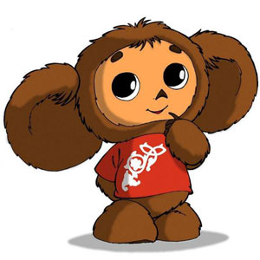
Кел, ойнайық!
Қалқанқұлақтың қатесін тап:

Slide 11
№5
Есепті шығар:
Оқушылар 3 түп өрік ағашын және 4 түп шие ағашын отырғызды. Оқушылар барлығы неше түп ағаш отырғызды?

Slide 12
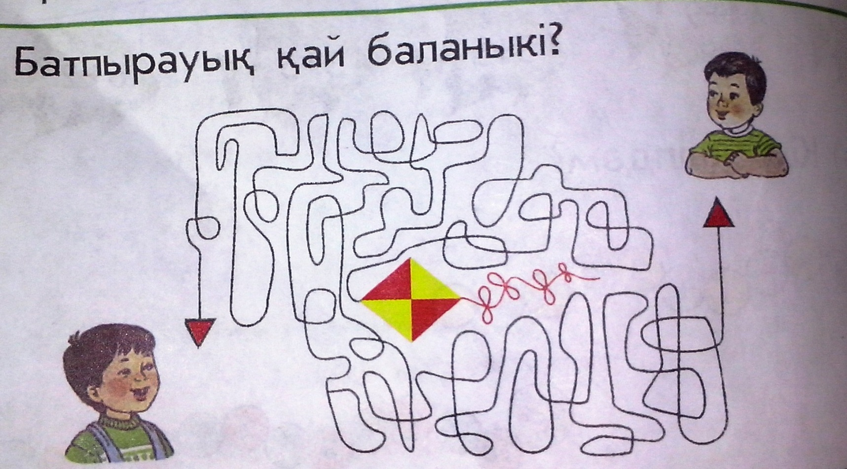
Логикалық тапсырма:

Slide 13
Қорытынды
«Доп лақтыру» ойыны

Slide 14
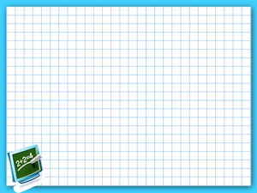
Үйге тапсырма:
112 бет, №3

Slide 15
Бағалау.

